Slide 1
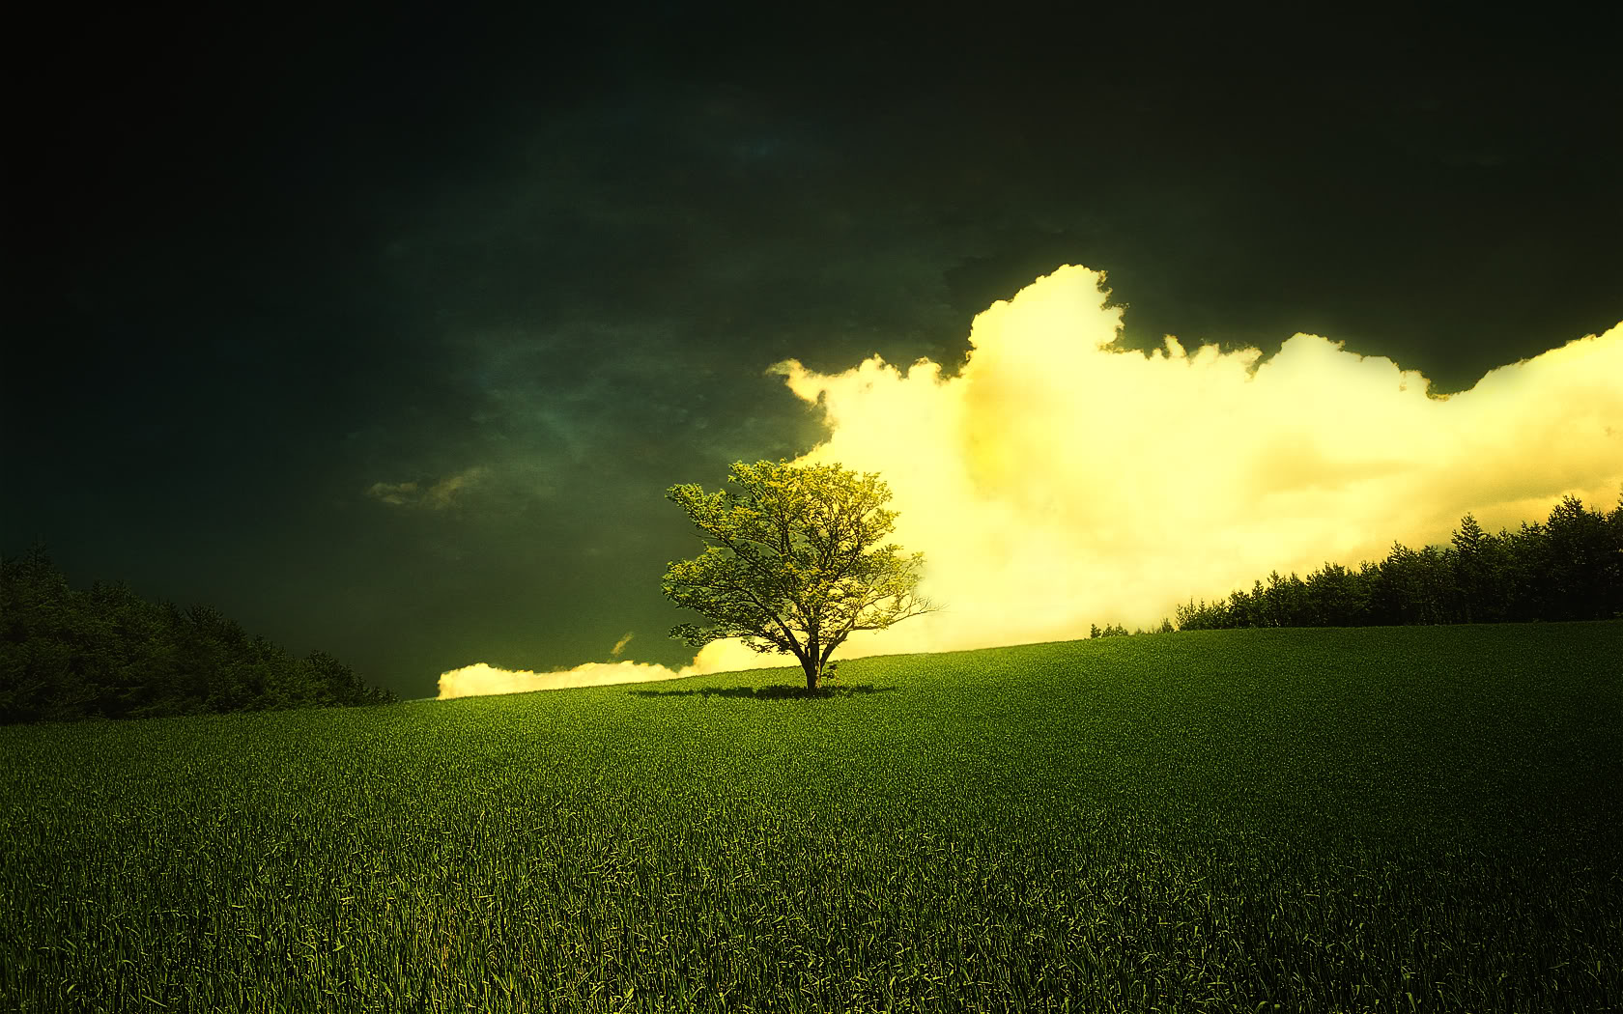
Nubes oscuras y la luz

Slide 2
Esa mezcla de oscuridad y luz es la realidad que Dios ha creado y permitido. Llevamos un tesoro en vasijas de barro. Es el simple ritmo de lo que significa ser humano.
Como seres humanos arrojamos nuestra luz y nuestra sombra dondequiera que vamos, en todo lo que hacemos. Nuestra presencia puede traer alegría y sufrimiento, a nosotros mismos y a los demás.
Y así nos encontramos en un mundo tanto de alegría como de sufrimiento. ¿Y no es nuestro deseo ser una presencia que trae más alegría que sufrimiento?
Estamos permanentemente en proceso de movimiento hacia la totalidad y la conversión.

Slide 3
Parte de la oscuridad en y alrededor de nosotros es nuestra conciencia limitada. Vemos sólo parcialmente.
La metáfora más común del pecado en la Escritura es la ceguera y Jesús a menudo da la vista a los ciegos.
Buscamos una recuperación de la vista -claridad y valor para vernos a nosotros mismos, unos a otros, y el mundo con la luz de la profunda visión para que podamos ver cómo vamos a caminar juntos hacia el futuro.

Slide 4
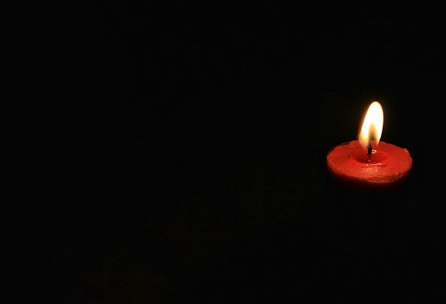
Actúa sobre la pequeña luz que tienes -- y se te dará más. John Shea.
Notes:
That path of death and life, so inseparable and marvelously joined, is the way of Jesus and it is deeply imbedded in the experience of the universe and of our lives. Romans chapter 8 tells us that all creation is groaning in one great act of giving birth. Death and resurrection is the cosmic pattern of growth. The universe and a new human consciousness are coming to birth, painfully. Seeds fall into the ground to die and bring forth new life. We move forward with acceptance and creativity as well as with resistance and push-back

Slide 5
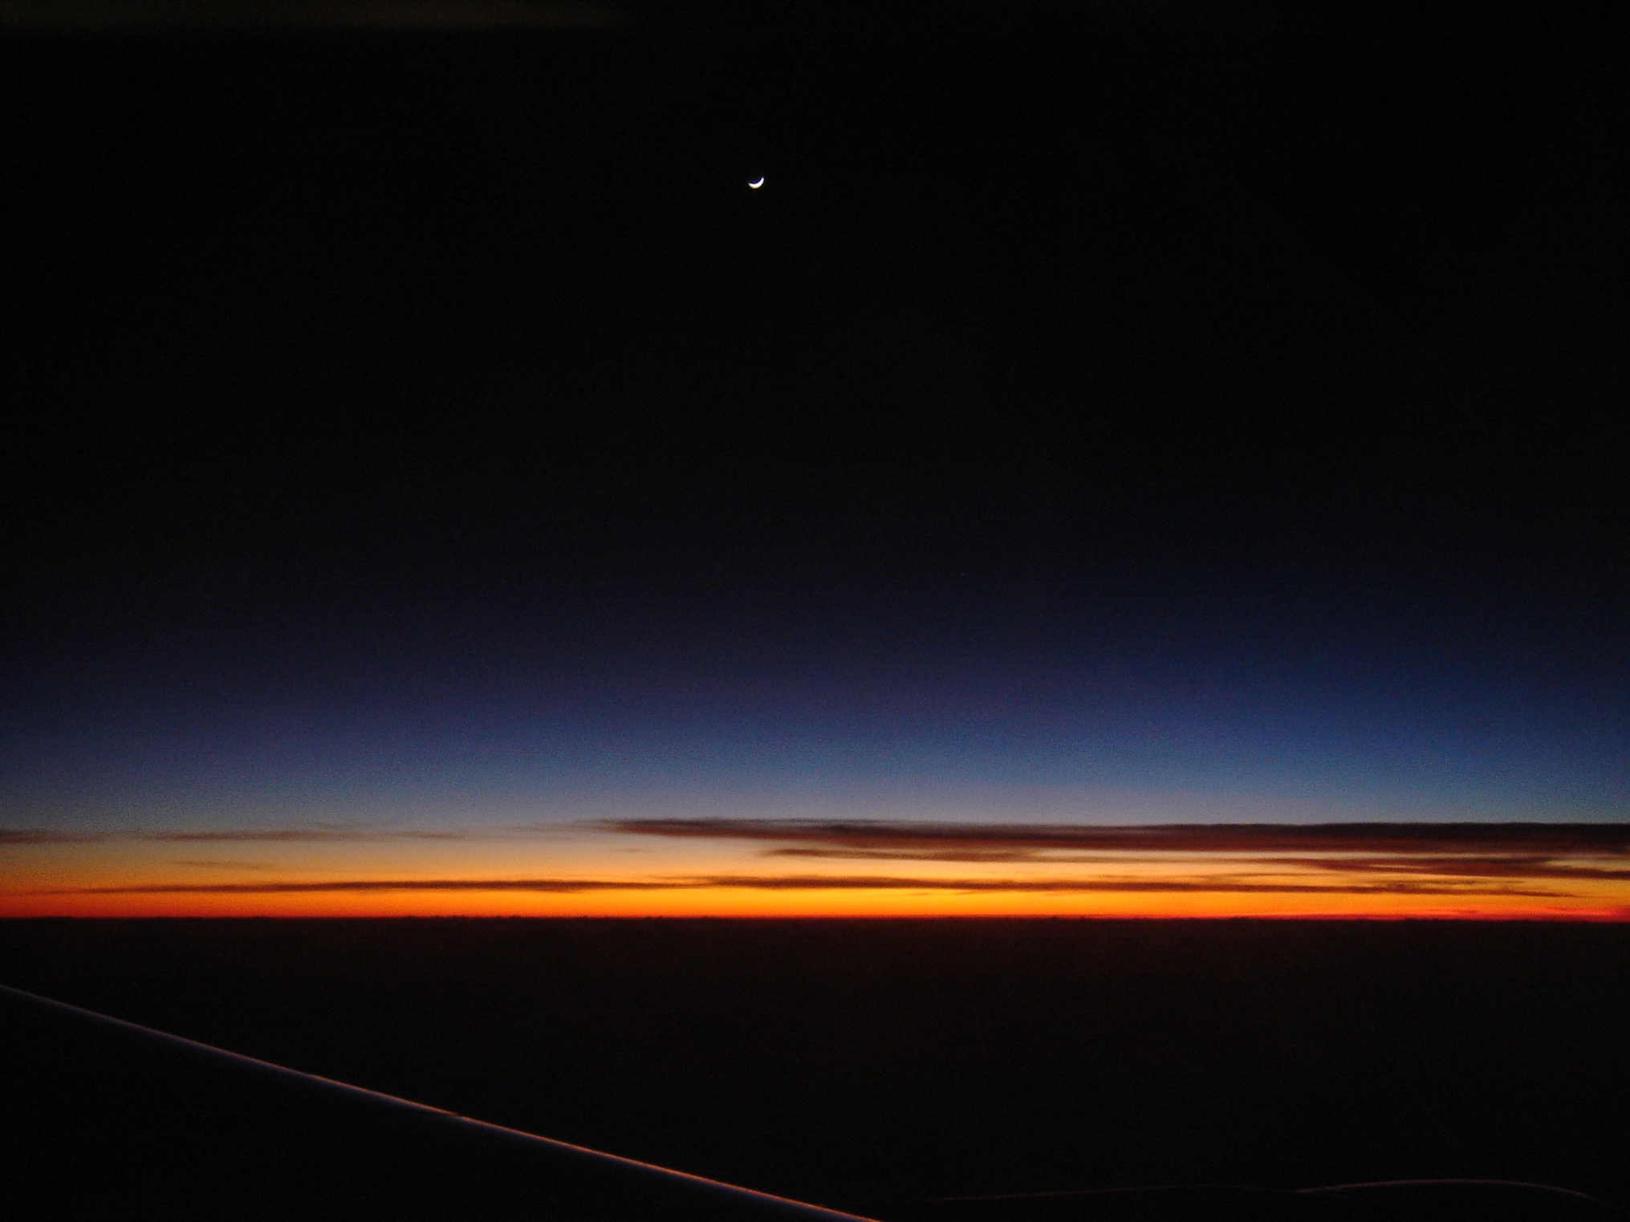
. Reflexiona en un momento en que la luz y la oscuridad, la muerte y la vida, te parecían indistinguibles y lo que este momento te enseñó.
Notes:
There is a great deal of both darkness and light in our world right now. A lot is in crisis: economic and political systems; the church, religious. Remember that crisis precedes transformation. So much of what is presently in crisis is on its way, however painfully, towards profound transformation.

Slide 6
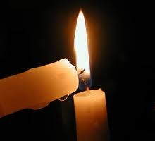
Seamos una luz el uno para el otro y no nos desanimemos. Recuerden, fuimos hechos para estos tiempos."
Notes:
Transformation is the work of God’s Spirit. Transformation is beyond our control but dependent upon our cooperation. Like contemplation, It is less something we do and more something that we allow. It has both internal and external dimensions and the two are mysteriously and inextricably intertwined. Transformation has a rhythm and timing of its own but carries within it a sense of urgency. What can help us to allow, to be available for, to cooperate with, and to sustain the process of transformation that God is somehow working in us, in our world, and in our Church during these times? What graces do we seek? How do we live with change in a way that makes us malleable to processes of transformation?

Slide 7
"La oscuridad acumulada de las edades se disipa de inmediato al traer la luz, no tratando de expulsar a la oscuridad.“
Sri Aurobindo
Notes:
It is a positive, pro-active, forward-moving process of creating.
To do so demands that we grow in freedom, that we honor and encourage freedom in one another, because the moment we’re living invites us to risk something new.

Slide 8
"Nunca cambias las cosas luchando contra la realidad existente. Para cambiar algo, construye un nuevo modelo que haga obsoleto el modelo existente.“
Buckminster Fuller

Slide 9
Compasión

Slide 10
Compasión
Profunda conciencia del sufrimiento de otro sin necesidad de aliviarlo, sintiendo una apreciación total por su valor; un estado de no juicio.

Slide 11
Entrar en lugares de dolor
Estar presente al dolor sin cerrar nuestros corazones
Presencia y servicio a lo que está a nuestro alcance"
Margaret Wheatley

Slide 12
Cuando tú miras en el corazón, tal vez tus ojos tengan la bondad y la reverencia de la luz de las velas.
(John O’Donohue, excerpt from “To Bless The Space Between Us”)

Slide 13
"Este ser humano es una casa de huéspedes. Cada mañana una nueva llegada. Una alegría, una depresión, una maldad, una conciencia momentánea viene como un visitante inesperado.
The Guest House by Rumi

Slide 14
¡Denles la bienvenida y entretengan a todos! Incluso si son una multitud de penas, que barren violentamente su casa vacía de sus muebles, todavía tratar a cada huésped honorablemente. Él puede que te esté sacando para un nuevo deleite.

Slide 15
El pensamiento oscuro, la vergüenza, la malicia, se encuentran en la puerta riendo, y los invitan a entrar. Sed agradecidos por quien viene, porque cada uno ha sido enviado como guía desde el más allá".

Slide 16
Construcción de puentes
…. Honrar y celebrar la diferencia
….. Relaciones curativas
….. Crear condiciones para el diálogo
….. Eliminar el juicio
……. Elegir la vulnerabilidad
No-violencia

Slide 17
Trabajo personal interno de desarrollar la capacidad de respuestas no violentas, perfeccionado sólo en la práctica externa. Hablar sin juicio Oír sin ofensa
Notes:
A useful skill to cultivate is non-violent communication. It involves being non-judgmental toward others while also accepting the judgment of others non-violently.

Slide 18
Comunidad Compasiva
Comunidad inclusiva: el camino de Jesús "Jesús introduce una verdadera revolución. El código de santidad generó una sociedad discriminatoria y exclusiva. El código de compasión que propuso genera una sociedad compasiva, acogedora e inclusiva... En el reino de Dios, nadie debe ser humillado, excluido o separado de la comunidad.

Slide 19
Nuestra tarea debe ser… ampliar nuestro círculo de compasión para abarcar toda la humanidad y toda la naturaleza en su belleza."
An Upstart Spring, Francis B. Rothluebber

Slide 20
Dando a luz a una nueva humanidad (Jn. 16: 20-22)
La hora ha llegado Jn. 12:23-24
Jn. 17:1-2
Notes:
The Passover of Jesus and the dying/giving
birth that characterizes the whole creation, even the stars.
All creation sustains us.... Are we willing
to participate in the death/birth that sustains ongoing life?

Slide 21
La Pascua de Jesús y el nacimiento moribundo que caracteriza toda la creación, incluso las estrellas.
Toda la creación nos sostiene.... ¿Estamos dispuestos a participar en la muerte/nacimiento que sostiene la vida en curso?
"Si no estamos dispuestos a "soltarnos", a relacionarnos con la Vida con humildad y sensibilidad con el resto de la creación, no podemos sobrevivir."
--Elaine Prevallet, SL

Slide 22
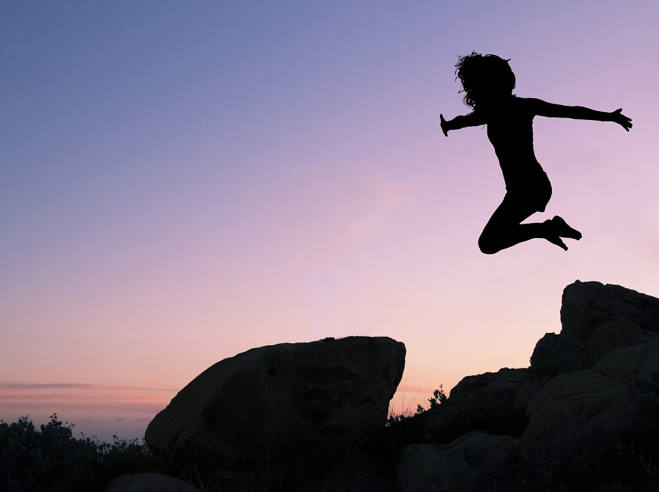
El camino no es largo Pero el camino es profundo
No sólo debes caminar allí
Debes estar preparado para saltar
Hildegard of Bingen

Slide 23
Considerando todo lo que hemos reflejado, piensa en términos de nuestro momento histórico de vida religiosa mística y profética.
¿Dónde sentiste resonancia? ¿Resistencia?
¿Qué probablemente está terminado/ finalizado en la vida religiosa?
¿Qué puede venir en el futuro?
¿Qué es constante en la vida humana?

